Slide 1
BÀI 5
SỰ ĐA DẠNG CỦA CHẤT

Slide 2

TRÒ CHƠI
“Ai nhanh nhất”
Quan sát xung quanh và nêu tên các đồ vật (vật thể).
Sắp xếp các vật thể theo các nhóm: vật thể tự nhiên, vật thể nhân tạo, vật thể sống, vật không sống.

Slide 3
NỘI DUNG BÀI HỌC
1. Chất ở xung quanh ta
Chất rắn
2. Ba thể của chất và đặc điểm của chúng
Chất lỏng
Chất khí

Slide 4
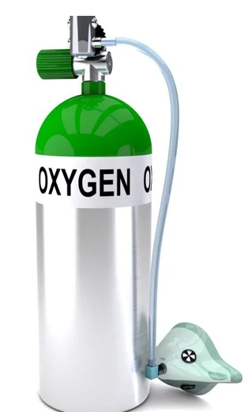

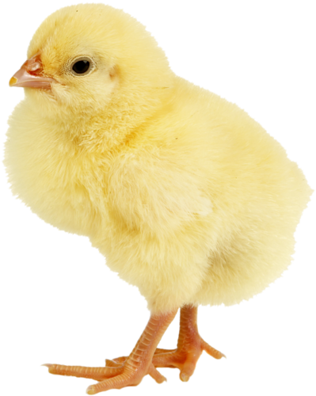
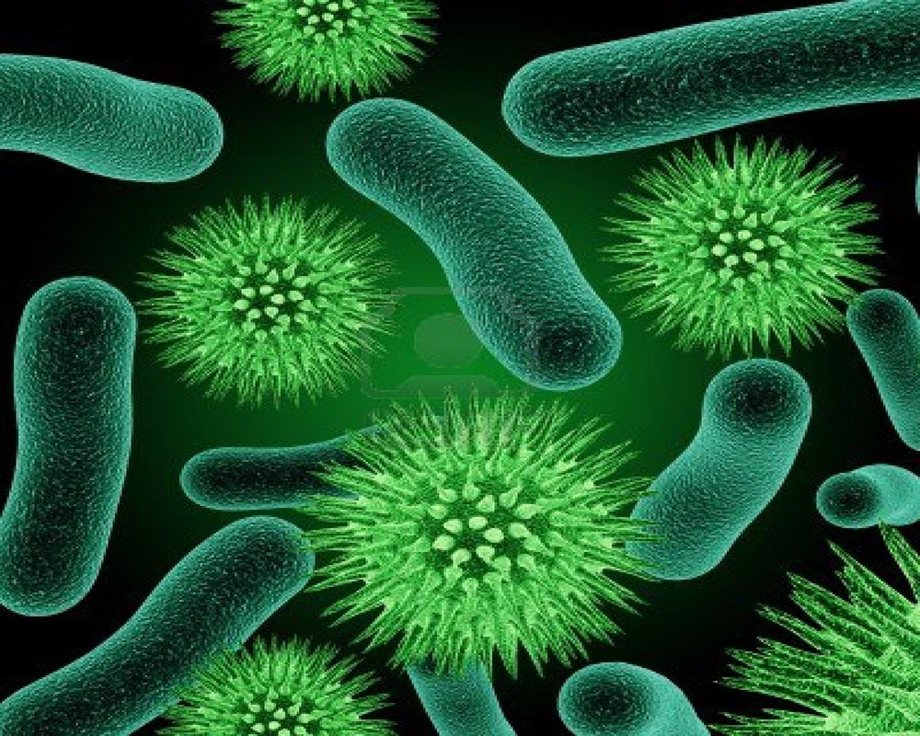

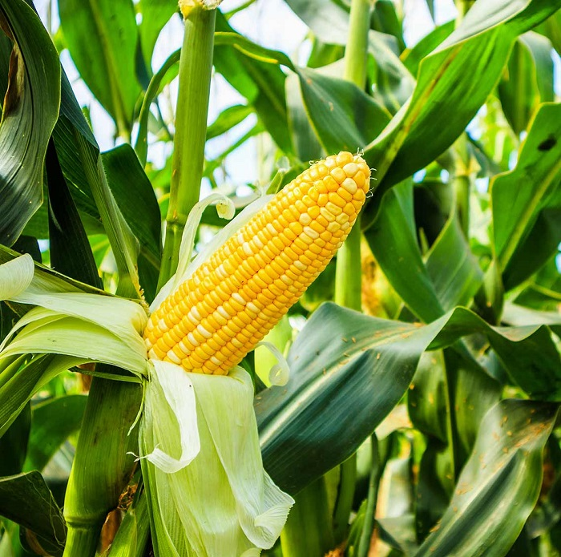
I. CHẤT Ở XUNG QUANH TA
Hình 5.1

Slide 5
Quan sát hình 5.1 và hoàn thành bảng sau:
Tên hình | Vật thể tự nhiên | Vật thể nhân tạo | Vật sống | Vật không sống | Vật được làm từ/ được tạo bởi chất nào?
Bình chứa khí oxygen
Bút chì
Con gà
Vi khuẩn
Nước
Bắp ngô
x
x
Thép (sắt là thành phần chính).
x
x
Gỗ, than chì
x
x
Protein, nước,….
x
x
Protein
x
x
Nước
x
x
Celulose, nước, tinh bột,….

Slide 6
Chọn một từ trong các từ trong khung để hoàn thành câu dưới đây:
vật thể chất một nhiều
a) ……….. tạo nên …………..
Ở đâu có vật thể là ở đó có …………..
b) Một vật thể có thể do ……........ hoặc ……….. chất tạo nên.
Một chất có thể có trong ………… vật thể.
chất
Vật thể
chất
một
nhiều
nhiều

Slide 7
Chỉ ra các vật thể tự nhiên, vật thể nhân tạo, vật sống, vật không sống theo bảng mẫu sau:
Câu | Cụm từ in nghiêng | Vật thể tự nhiên | Vật thể nhân tạo | Vật sống | Vật không sống | Chất
1 | Dây dẫn điện
 | đồng, nhôm
 | chất dẻo
2 | Chiếc ấm
 | nhôm
3 | Giấm ăn (giấm gạo)
 | axetic acid
 | nước
4 | Cây bạch đàn
 | cellulose
 | giấy
x
x
x
x
x
x
x
x
x
x
x
x
x
x
x
x
x

Slide 8


Thảo luận nhóm đôi
Nhiệm vụ:
1. Hãy kể tên một số chất có trong: nước biển, bắp ngô, bình chứa khí oxygen.
2. Hãy kể tên các vật thể chứa một trong những chất sau: sắt, tinh bột, đường.

Slide 9

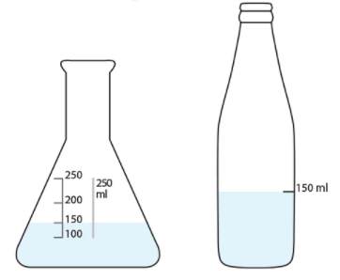
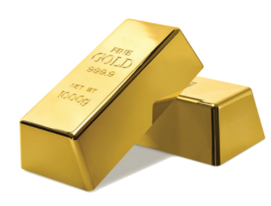
II. BA THỂ CỦA CHẤT VÀ ĐẶC ĐIỂM CỦA CHÚNG
Chất rắn
Chất lỏng
Chất khí

Slide 10

Làm việc nhóm
Nhiệm vụ:
Kể tên một số chất rắn, chất lỏng, chất khí mà em biết
Hoàn thành bảng sau:

Slide 11
 | Chất rắn | Chất lỏng | Chất khí
Ví dụ
Khối lượng
Hình dạng
Thể tích
Vàng, cao su, đồng,….
Nước, dầu ăn, rượu,….
Không khí, ….
Có khối lượng xác định
Có khối lượng xác định
Có khối lượng xác định
Có hình dáng xác định
Có hình dáng của vật chứa nó
Không có hình dáng xác định
- Không có thể tích xác định
Có thể tích xác định
Có thể tích xác định
- Có thể lan tỏa theo mọi hướng và lấp đầy bất kì vật chứa nó.

Slide 12
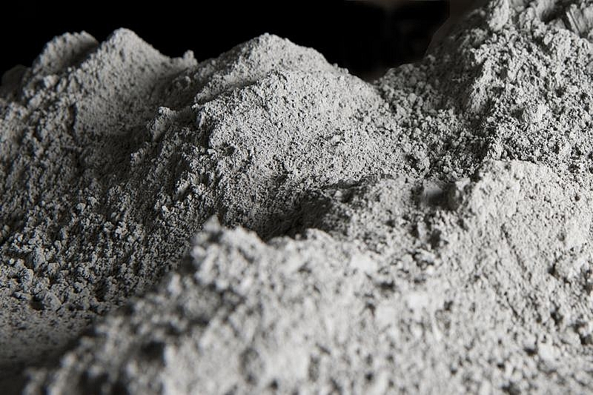
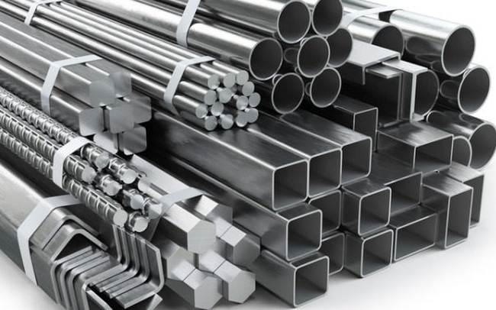
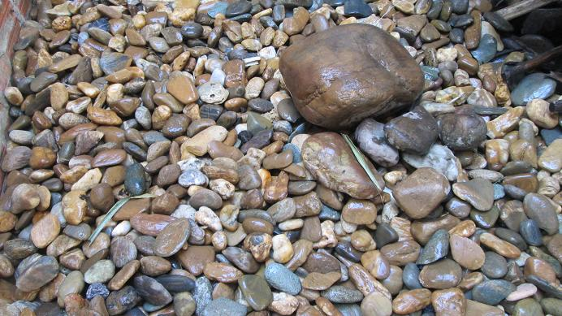
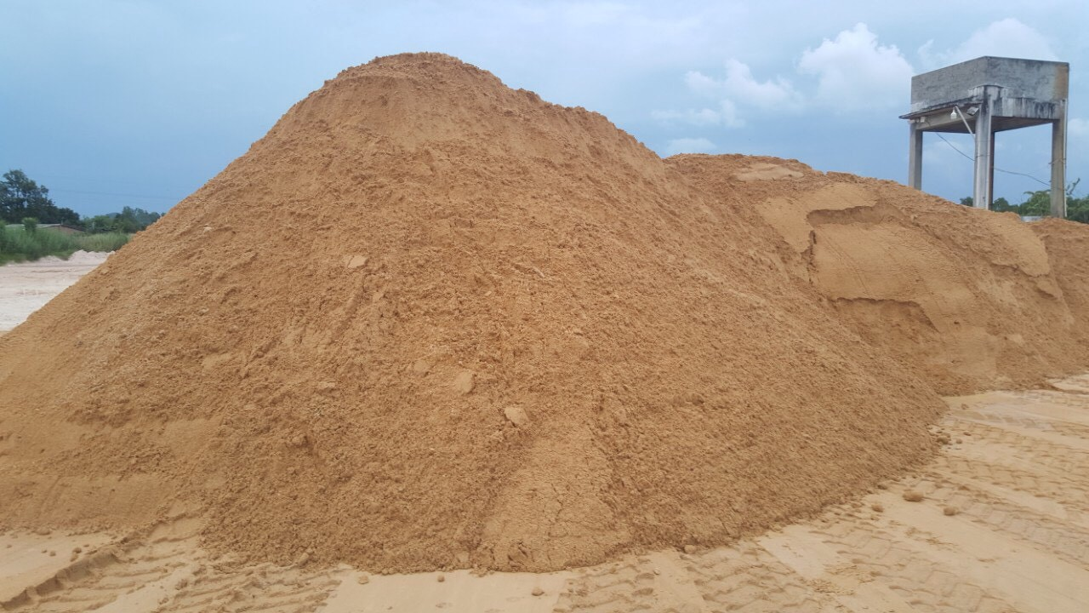
Em hãy kể tên một số chất rắn được dùng làm vật liệu trong xây dựng nhà cửa, cầu, đường
Sắt, thép
Xi măng
Sỏi
Cát

Slide 13
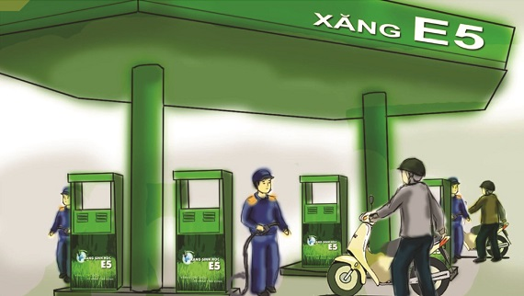
Tại sao ta có thể bơm xăng vào bình chứa có hình dạng khác nhau?
Vì xăng là chất lỏng, không có hình dạng xác định mà có hình dạng của vật chứa nó

Slide 14
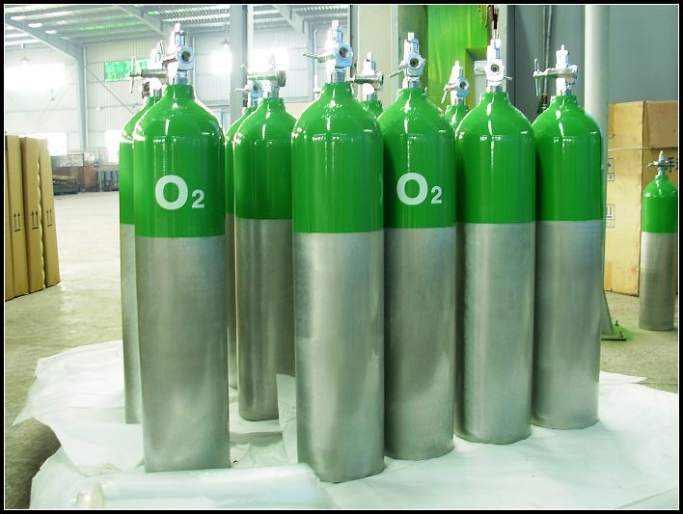

Vì sao phải giữ chất khí trong bình kín?
Vì chất khí có thể lan tỏa theo mọi hướng

Slide 15
Tìm hiểu những chất quanh em và hoàn thành bảng sau:
Chất | Thể (ở nhiệt độ phòng) | Đặc điểm nhận biết (về thể) | Ví dụ vật thể chứa chất đó
Có hình dạng và thể tích xác định
Sắt
Rắn
Chiếc đinh sắt
- Không có hình dạng xác định, có hình dạng của vật chứa nó
Rượu uống,
Cồn y tế
Ethanol
Lỏng
- Có thể tích xác định
- Không có hình dạng và thể tích xác định
Không khí, bình chứa khí nitơ
Nitơ
Khí
- Có thể lan tỏa theo mọi hướng và lấp đầy bất kì vật chứa nó

Slide 16
GHI NHỚ
Chất ở xung quanh ta. Ở đâu có vật thể ở đó có chất.
Ba thể cơ bản của chất là chất rắn, chất lỏng, chất khí.
Chất rắn, chất lỏng, chất khí có những đặc điểm khác nhau.
Chất rắn có hình dạng và thể tích xác định.
Chất lỏng dễ cháy, có thể tích xác định những không có hình dạng xác định.
Chất khí dễ lan tỏa, không có hình dạng và thể tích xác định

Slide 17
NHIỆM VỤ VỀ NHÀ
Học thuộc phần ghi nhớ.
1
Làm các bài tập trong SBT.
2
Đọc trước bài Bài 6: Tính chất và sự chuyển thể của chất.
3

Slide 18
CẢM ƠN CÁC EM ĐÃ LẮNG NGHE!

